Slide 1


POCOTECH
Vitor de Andrade Ferreira Dias – RM 957132
Guilherme Macário da Silva - RM: 84057
Kaique Carvalho da Silva - RM: 93040
Julio Cesar de Andrade Santana – RM 88100
BENJAMIM LUCAS RODRIGUES GONÇALO - RM96026

Slide 2
Análise de Dados
Controle de Mochilas e Periféricos
Analise de dados
Eles fazem trabalho manual de CTRL+C e CTRL+V, para passa informações para uma única planilha
Unificar todas as planilhas criando um banco de dados no SQL
Criar tabelas e coluna no sql de acordo com o que tem no Excel e usar inner Join para unificar todas
Controle de mochilas e Periféricos
Eles fazem trabalho manual de CTRL+C e CTRL+V, para passa informações para uma única planilha
Unificar todas as planilhas criando um banco de dados no SQL
Criar tabelas e coluna no sql de acordo com o que tem no Excel e usar inner Join para unificar todas

Slide 3




Análise de Dados
Controle de Mochilas e Periféricos
Atualizar todos em tempo real através de obdc.
Verificar se conseguimos extrair informações da fonte de dados deles que é o SAP
ETL (utilizando o Knime ou Pentaho) do SAP para o SQL, utilizaremos script em python para fazer isso, depois de atualizados
Python para API, para desenvolver soluções com o tempo

Slide 4
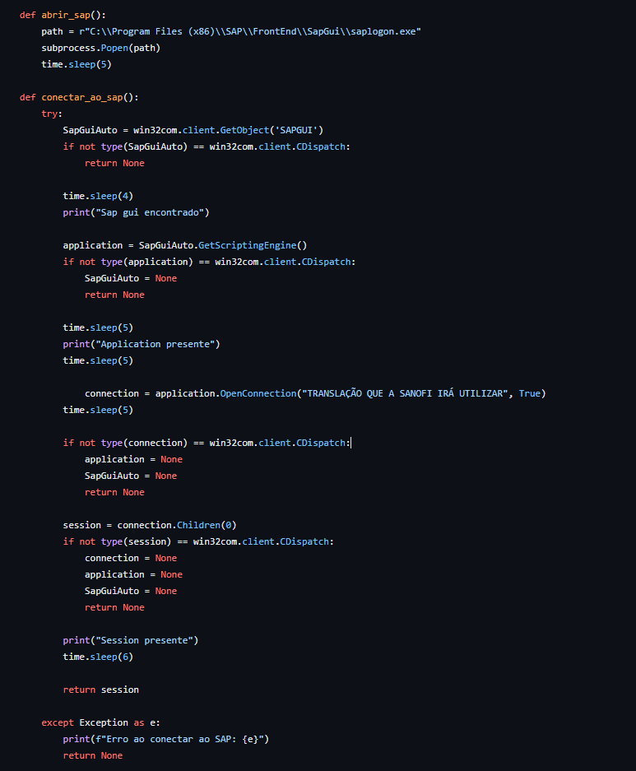
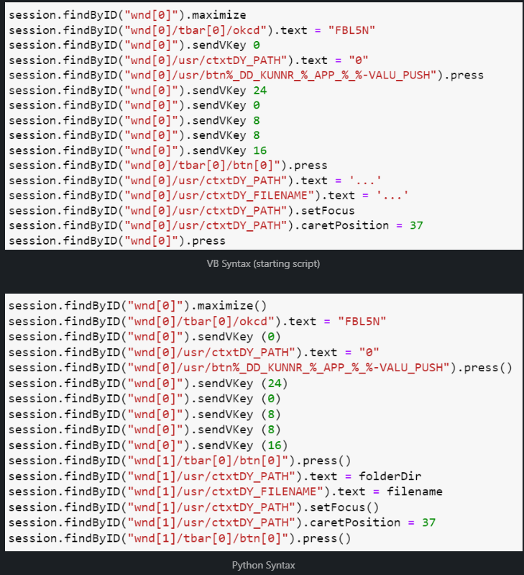
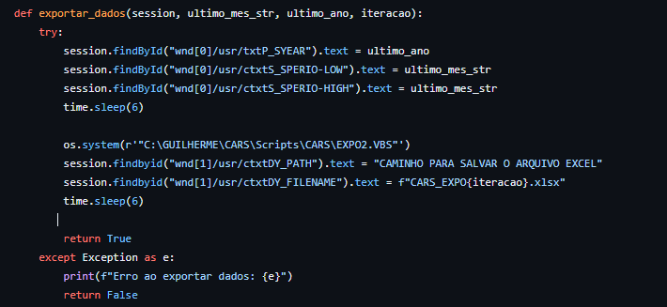
SAP Extração
Convertendo script de SAP para o python

Slide 5
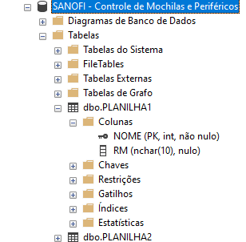
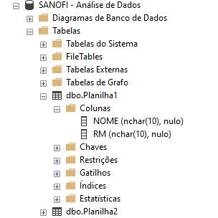
BANCO DE DADOS
SQL
SQL
Colunas
Planilha
Manipulação
Inner Join
Planilha final

Slide 6
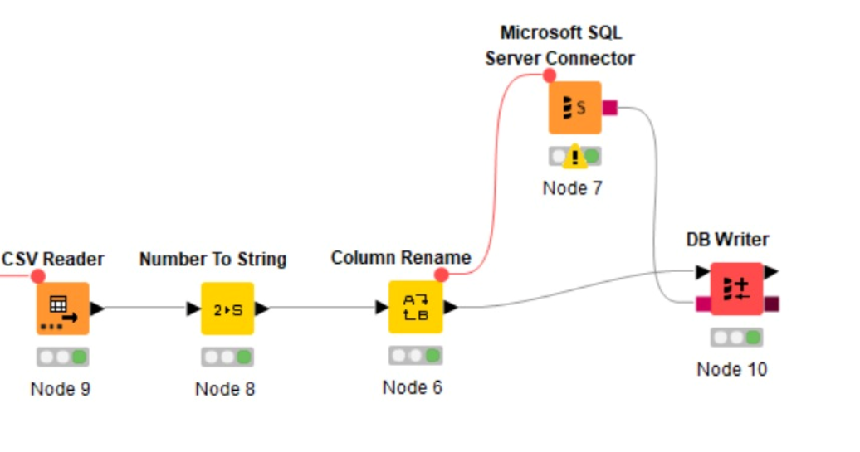
Exemplo de ETL
ETL
SAP
CSV
ETL
SQL
EXCEL

Slide 7
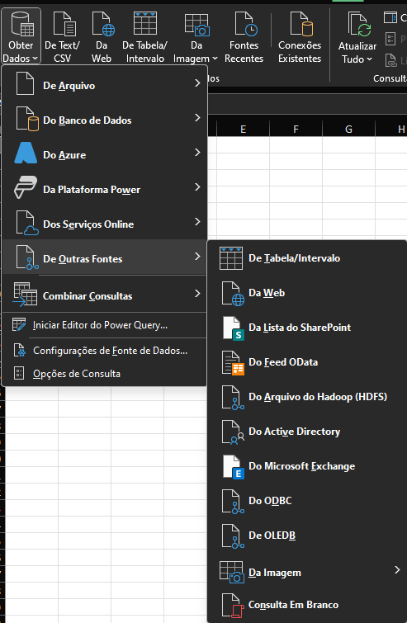
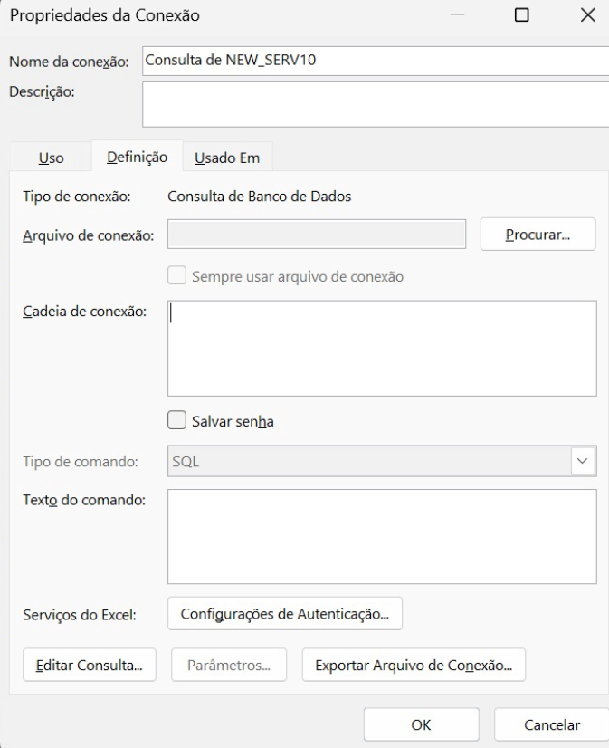
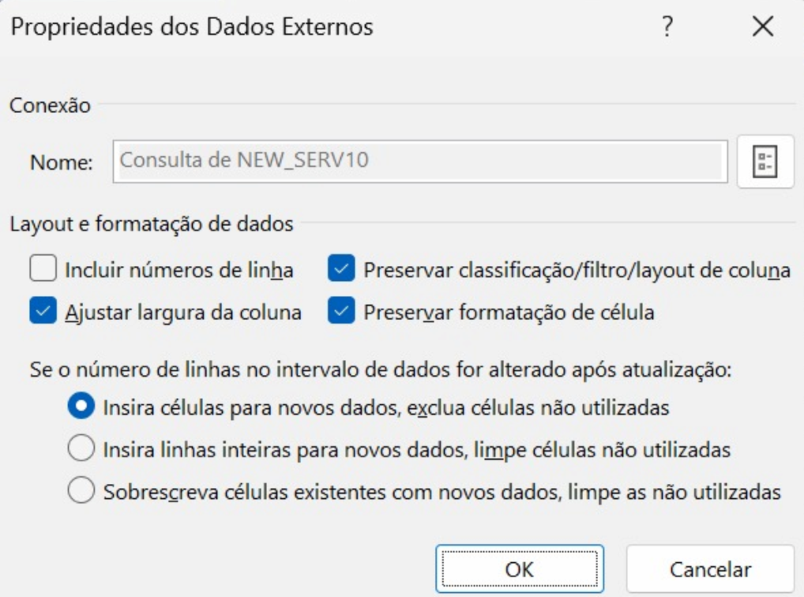
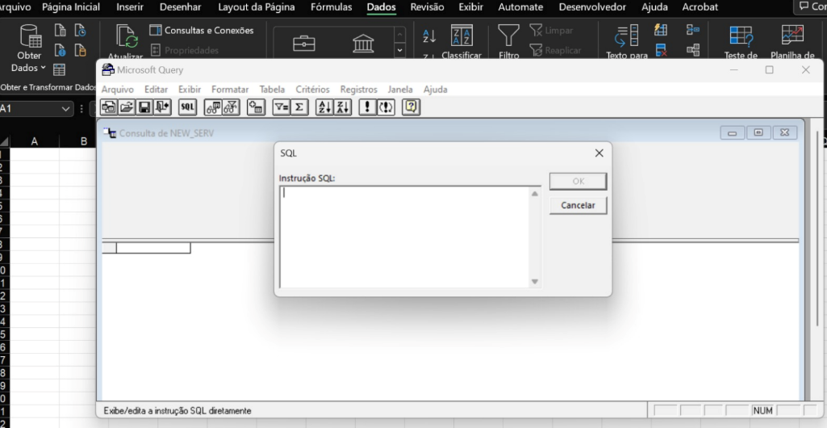
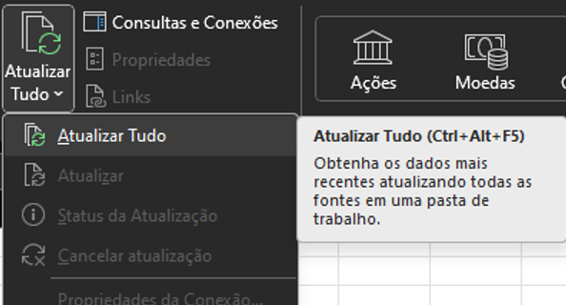

Slide 8
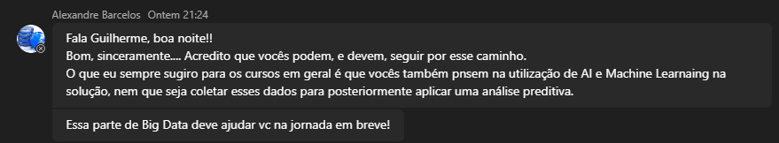
POCOTECH – SANOFI 2024
IA – TREINAMENTO DE ALGORITMO DE ANALISE PREDITIVA
Por fim esperaremos ter planilhas atualizadas em tempo real e assim melhorar a produtividade.

